Slide 1
PROFESINIO ORIENTAVIMO REFORMA
2022 01 26
Vilnius

Slide 2
Apie penktadalis Lietuvos dirbančiųjų dirba žemesnės kvalifikacijos darbą nei įgyta kvalifikacija. Trečdalis dirba su savo studijų sritimi nesusijusius darbus.
Šaltinis: Strata, Žmogiškasis Kapitalas Lietuvoje 2020

Slide 3
Studentų, nutraukusių studijas po pirmų metų rodikliai išlieka aukšti. Valstybinio audito ataskaitoje, 2021 įvardytos dvi pagrindinės, galimos priežastys: netinkamas studijų krypties pasirinkimas ir netenkinanti studijų kokybė.
Šaltinis: Valstybinio audito ataskaita: Ar užtikrinama studijų kokybė aukštosiose mokyklose? 2021 07 08, Nr. VAE-6

Slide 4


Profesinio Orientavimo (toliau - PO) problematika
„EBPO tyrimai indikuoja, kad fragmentuotos profesinio orientavimo paslaugos
Lietuvos mokyklose neužtikrina sklandaus jaunimo perėjimo iš švietimo
sistemos į darbo rinką.“
(Šaltinis: „Naujos kartos Lietuva“ Ekonomikos gaivinimo ir atsparumo didinimo planas)
PO paslaugų teikimas fragmentiškas
Teisinio sisteminio reglamentavimo trūkumas
Nebuvo užtikrinamas karjeros specialistų finansavimas švietimo įstaigose
Nebuvo aiškios politinės pozicijos ir vieningo paslaugų modelio

Slide 5


Reformos priežastys
Pagal švietimo įstatymo 18 str. 7 dalį - profesinis orientavimas yra privalomas nuo pirmos klasės. Privalomumas bendrojo ugdymo mokyklose ir profesinio mokymo įstaigose bus tvirtinamas LRV nutarimu „Profesinio orientavimo vykdymo tvarkos aprašu“
„Karjeros planavimas būtinas ir jau įsitraukus į darbo rinką, visose amžiaus ir išsilavinimo grupėse.
Nevystomos kompetencijos mokytis visą gyvenimą lemia vyresnio amžiaus gyventojų neprisitaikymą
išlikti darbo rinkoje, persiorientuoti pagal besikeičiančias sąlygas joje.“
(Šaltinis: „Naujos kartos Lietuva“ Ekonomikos gaivinimo ir atsparumo didinimo planas)

Slide 6




Siektini tikslai ir rodikliai
Mokinių (5–12 klasių), gavusių profesinio orientavimo paslaugas, dalis, procentais, 2018 – 25,6 %, 2022-ųjų - 45,3 %;
Šaltinis: ŠPP 2021–2030 M
LYGIOS GALIMYBĖS: Profesinio orientavimo paslaugas turi teisę gauti visi mokiniai, besimokantys pagal bendrojo ugdymo programas, profesinio mokymo programas; studentai besimokantys Aukštojo mokslo įstaigose; suaugę asmenys
TVARUS FINANSAVIMAS: Nuo 2022 Rugsėjo 1 d. paslaugos bus finansuojamos Ekonomikos gaivinimo ir atsparumo didinimo plano „Naujos kartos Lietuva“ lėšomis (10 mln), nuo 2023 m. siekiama pereiti prie valstybės biudžeto lėšų
Absolventų, dirbusių atitinkamos kvalifikacijos reikalingą darbą (LPK, 4–8 pagrindinės grupės), 2017 – 58,0 %, 2022-ųjų - 65,5 %.
Šaltinis: ŠPP 2021–2030 M
25–64 metų gyventojų, per 4 paskutines savaites dalyvavusių švietimo ir profesinio mokymo veikloje, dalis: 2016 – 5,8 %; 2020 – 9 %; 2022-ųjų – 12 %.
Duomenų šaltinis: Eurostatas

Slide 7
Reformos bruožai
Profesinio orientavimo paslaugos teikiamos visiems mokiniams, besimokantiems pagal bendrojo ugdymo ir profesinio mokymo programas. Paslaugos teikiamos pagal parengtą privalomą programą, kuri nėra bendrojo ugdymo programos dalis. Karjeros specialistas kasmet parengia metinį karjeros paslaugų planą, pagal kurį įgyvendina programoje nustatytas veiklas.
PO privalomumas nesuponuoja, kad asmuo negalės baigti mokyklos, jei dėl kažkokių aplinkybių negaus PO paslaugų, ar gaus jas nepilna apimtimi.
Bendrojo ugdymo mokyklose ir profesinio mokymo įstaigose nuo 2022 Rugsėjo 1d. įvedami karjeros specialistų etatai. Įstaiga užtikrina, kad karjeros specialistas atitiktų reikalavimus, nustatytus „Karjeros specialistų išsilavinimo ir profesinių žinių reikalavimai“ teisės akte. Viso identifikuotas 475 karjeros specialistų etatų poreikis, santykiu 1:750 (mokinių). Minimalus etatas mokykloje – 0,5. Įstaigas, kuriose pagal mokinių skaičių nesusidaro minimali etato dalis, aptarnauja ir programą įgyvendina karjeros specialistas, įdarbintas Pedagoginėje psichologinėje tarnyboje arba Pagalbos mokiniui, mokytojui ir mokyklai centre.
Karjeros specialisto pareigybė yra „Pareigybių, kurias atliekant darbas yra laikomas pedagoginiu“ teisės akte.
Profesinio orientavimo paslaugos papildomai teikiamos ir Regioniniuose Karjeros Centruose (RKC) – naujai steigiamo tinklo, Ministerijai bendradarbiaujant su Užimtumo tarnyba, Lietuvos mokinių neformaliojo švietimo centru, įtraukiant partneres - savivaldybes. Steigiami 15 RKC, su numatoma plėtra, kuriuose bus teikiamos profesinio veiklinimo, karjeros konsultavimo ir informavimo paslaugos mokiniams, NEET ir suaugusiems asmenims. RKC paslaugos teikiamos pagal parengtą modelį.
RKC papildys mokyklose teikiamas paslaugas ir sustiprins PO nacionaliniu mastu.

Slide 8
PO reglamentuojantys dokumentai
LRV nutarimas „Profesinio orientavimo vykdymo tvarkos aprašas“
LR Švietimo įstatymas
18 straipsnis
LR Užimtumo įstatymas 28 straipsnis
ŠMSM Ministro įsakymas „Karjeros specialistų išsilavinimo ir profesinių žinių reikalavimai“

Slide 9
Privaloma Profesinio orientavimo programa Bendrojo ugdymo mokykloms ir profesinio mokymo įstaigoms: priežastys ir argumentai
Svarbu: Profesinis orientavimas nėra teikiamas pagal atskirą bendrojo ugdymo programą
Rengimas vyko PO darbo grupėje, patvirtintoje Ministro įsakymu.
Įvertinus šiuo metu esamos pasirenkamos ugdymo karjerai programos trūkumus ir privalumus buvo pasirinkta aktualizuoti ir susisteminti dabartinę pasirenkamą ugdymo karjerai programą, kuri buvo rengta 13 mokslininkų komandos 2012 metais, projekto “PROFESINIO ORIENTAVIMO SISTEMOS SUKŪRIMAS IR DIEGIMAS” (Nr. ESF-2.4-065).
Priežastys ir argumentai dėl sprendimo panaudoti pasirenkamosios ugdymo karjerai programos turinį, rengiant naują programą:
Pasirenkama ugdymo karjerai programa ekspertų vertinama itin gerai;
Laiko ir išteklių prasme naudinga tobulinti jau esamą produktą, o ne kurti naują;
Aktualizavus ir susisteminus programą ši tapo aiškesnė, konkretesnė, patogesnė karjeros specialistui ją įgyvendinti;
Modelio teoriniai pagrindai: karjeros socialinė kognityvinė teorija (J. Krumboltz; R. Lent ir kt.), karjeros raidos teorija (D. Super), kognityvinės informacijos apdorojimo teoriją (J. P. Sampson, Jr.R. Reardon, G. W. Peterson ).

Slide 10
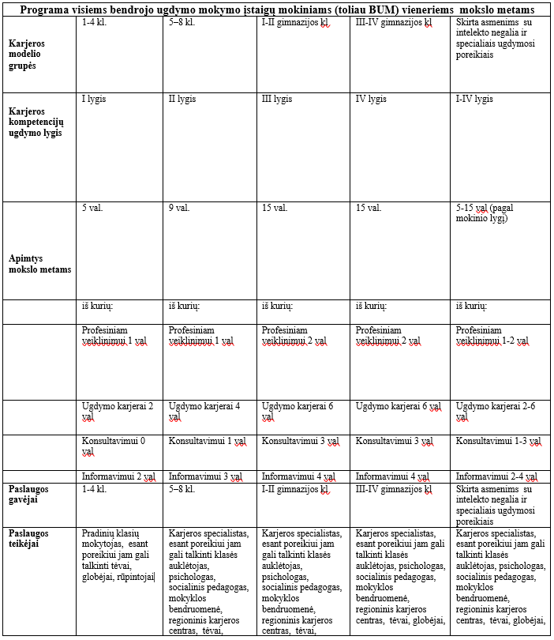
PRIVALOMŲ PASLAUGŲ MINIMUMAS MOKINIAMS, BESIMOKANTIEMS PAGAL BENDROJO UGDYMO PROGRAMAS

Slide 11
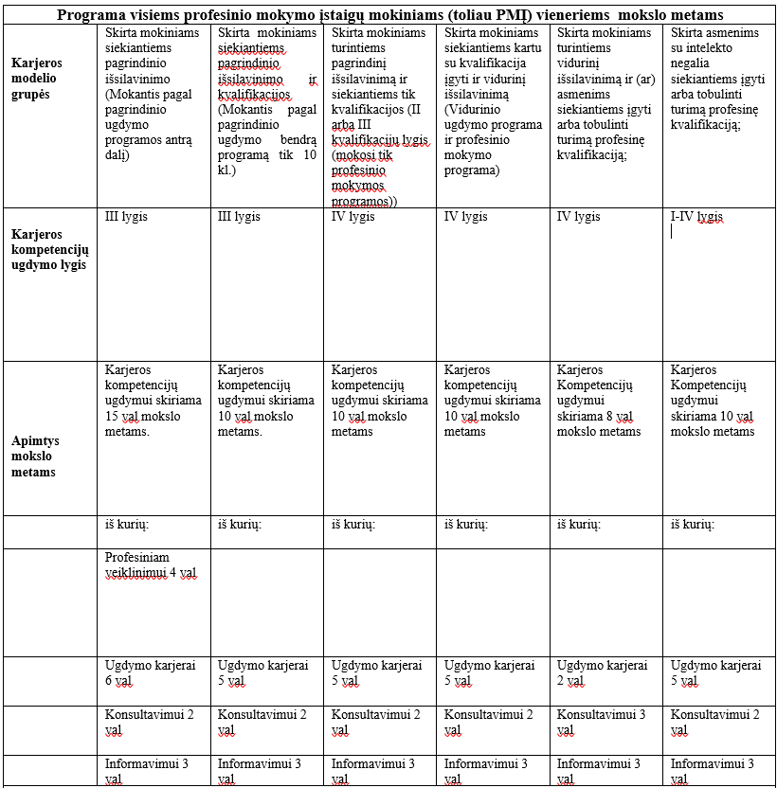
PRIVALOMŲ PASLAUGŲ MINIMUMAS MOKINIAMS, BESIMOKANTIEMS PAGAL PROFESINIO MOKYMO PROGRAMAS + BENDROJO UGDYMO PROGRAMA PROFESINIO MOKYMO ĮSTAIGOJE

Slide 12


Karjeros specialisto (toliau KS) pareigybė
Karjeros specialistas Bendrojo ugdymo mokykloje ir profesinio mokymo įstaigoje – pedagoginis darbuotojas - švietimo pagalbos specialistas, dirbantis pagal nustatytą programą.
Minimali karjeros specialisto etato dalis - 0,5.
Sprendžiamas klausimas kaip karjeros specialistas pasiekia mažesnes mokyklas. Svarstytina galimybė – karjeros specialistui aptarnauti kelias mokyklas savivaldybėje.
Karjeros specialistas Bendrojo ugdymo mokykloje ir profesinio mokymo įstaigoje dirba 40 valandų per savaitę, tačiau turi prailgintas atostogas, taip, kaip mokytojai, todėl, kad daugiau nei 50% jo darbo yra tiesioginis kontaktinis darbas su mokiniais.
Karjeros specialistas dirbantis kitose įstaigose ir aukštosiose mokyklose – ne pedagoginis darbuotojas. Reikalavimai apibrėžti teisės aktu – „Karjeros specialisto išsilavinimo ir profesinių žinių reikalavimai“, kuriuos bus ir kvalifikacijos tobulinimo kursas

Slide 13
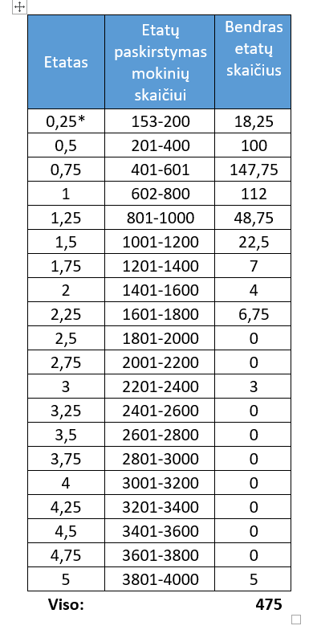
Karjeros specialisto įdarbinimo intervalai
Karjeros specialistas gali būti įdarbinamas dviem būdais.
Įdarbinimo būdą parenka ir nustato savivaldybė.
Minimalus karjeros specialisto etato dydis mokykloje 0,5.
*Jeigu pagal mokinių skaičių mokykloje nesusidaro minimalus etato dydis, karjeros specialistą rekomenduojama įdarbinti Pedagoginėje-psichologinėje tarnyboje arba Švietimo pagalbos centre/tarnyboje prie savivaldybės.
Karjeros specialistas aptarnauja kelias mokyklas, tačiau jam nustatomas mažesnis krūvis pagal mokinių skaičių (iki 10%), įvertinant papildomas su mobilumu susijusias kliūtis.

Slide 14
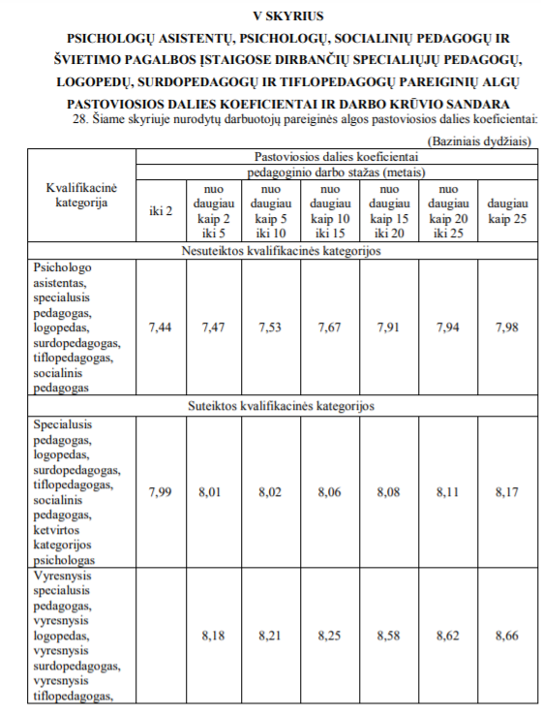
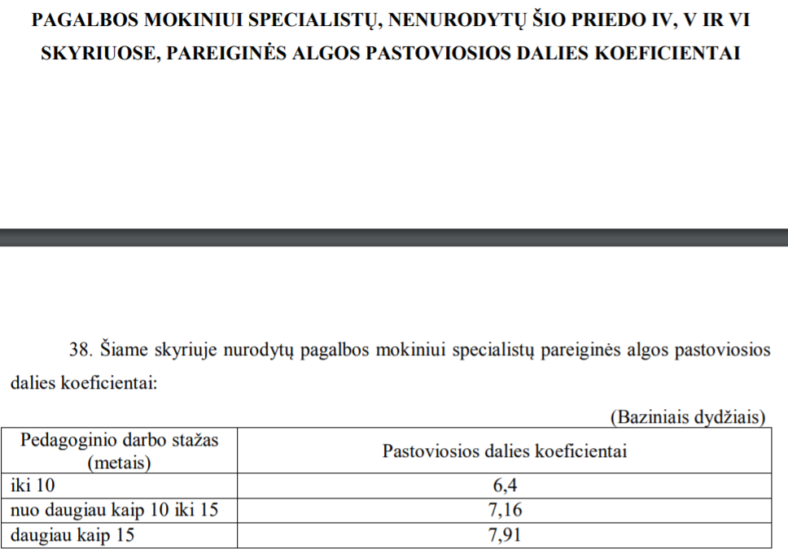
Dabartinis karjeros specialisto atlyginimo koeficientas Darbo apmokėjimo įstatymas Septintas priedas
Siekiama, kad būtų sulyginta ir pereinama prie Penkto priedo koeficientų

Slide 15



Kvalifikaciniai reikalavimai karjeros specialistams
Teisės akto atsiradimo priežastys:
Būtinybė standartizuoti reikalavimus karjeros specialistams visose įstaigose ir institucijose
Nepaisant to, kad skirtingose institucijose karjeros specialistai dirba su skirtingomis tikslinėmis grupėmis, teisiniuose dokumentuose jie visi atlieka vienodas funkcijas: profesinio informavimo, profesinio konsultavimo, profesinio veiklinimo ir ugdymo karjerai
Teisės aktas rengiamas vadovaujantis LR švietimo įstatymo 18 straipsnio 6 dalimi:
“Karjeros specialistui keliamus išsilavinimo ir (ar) profesinių žinių reikalavimus nustato švietimo ir mokslo ministras, suderinęs su socialinės apsaugos ir darbo bei ūkio ministrais.” Šie reikalavimai dar iki šiol nebuvo parengti.
Švietimo įstatymo 18 straipsnio 6 dalies aiškinamieji raštai aiškiai nusako poreikį nustatyti vieningus reikalavimus visiems karjeros specialistams.
Tai sudarytų sąlygas vystyti karjeros specialisto profesiją, skatintų studijų programų rengimą (šiuo metu tik MRU), į rinką ateitų daugiau specialistų, kurių poreikis šiuo metu itin gajus - esti tik 89 etatai švietimo įstaigose Lietuvoje, tačiau dabartinis poreikis bent 475 etatams.
Esant aiškiai pareigybės matricai ir vieningam profesinio orientavimo modeliui specialistai gali matyti karjeros perspektyvas PO srityje.

Slide 16
Kvalifikaciniai reikalavimai karjeros specialistams
Teisės akto esmė:
Teisės aktas nustato išsilavinimo reikalavimus karjeros specialistams bendrojo ugdymo mokyklose, profesinio mokymo įstaigose, profesinio orientavimo centruose, aukštosiose mokyklose, kitose švietimo įstaigose ir institucijose.
Karjeros specialistas privalo:
turėti ne žemesnį kaip bakalauro kvalifikacinį laipsnį arba lygiavertę aukštojo mokslo kvalifikaciją;.
turėti pedagogo kvalifikaciją arba išklausyti pedagoginių ir psichologinių žinių kursą švietimo, mokslo ir sporto ministro nustatyta tvarka, jei dirba bendrojo ugdymo mokyklose ar profesinio mokymo įstaigose.
Karjeros specialistui nereikia išklausyti
karjeros specialisto kvalifikacijos tobulinimo kurso jeigu jis atitinka vieną iš reikalavimų:
turi ne trumpesnį kaip 3 metų darbo stažą, susijusį su ugdymu karjerai, profesiniu informavimu ir konsultavimu iki įsidarbinimo dienos;.
jei studijų metu yra išklausęs bent vieną ne mažesnį nei 15 studijų kreditų apimties modulį(ius), susijusius su karjeros valdymu, konsultavimu, vystymu.
Pastaba: 15 kreditų apimtis preliminariai atitinka rengiamam kvalifikacijos tobulinimo kursui karjeros specialistams.
Karjeros specialistas taip pat privalo:
išklausyti karjeros specialisto kvalifikacijos tobulinimo kursą ne vėliau kaip per vienerius metus nuo darbo pradžios;

Slide 17
Kvalifikaciniai reikalavimai karjeros specialistams
Teisės akto esmė:
Profesinių žinių reikalavimai:
Karjeros specialistas privalo:
būti susipažinęs su profesinį orientavimą reglamentuojančiais teisės aktais.
gebėti naudotis įvairiomis karjeros valdymo informacinėmis sistemomis ir šiuolaikinėmis informacinėmis komunikacinėmis technologijomis ir elektroninėmis priemonėmis, susijusiomis su karjeros valdymo paslaugų teikimu bei parinkti tinkamas informacines priemones ir šaltinius pagal paslaugos gavėjo poreikius.
gebėti tinkamai nustatyti profesinio orientavimo paslaugų gavėjų poreikius savo įstaigoje.
gebėti analizuoti ir tvarkyti duomenis ir informaciją apie teikiamas profesinio orientavimo paslaugas.
SVARBU: Profesinio orientavimo centras, aukštoji
mokykla ir institucija gali nustatyti papildomus profesinių žinių reikalavimus karjeros specialistams.

Slide 18
Teisės akto priedas: Reikalavimai karjeros specialisto kvalifikacijos tobulinimo programos turiniui ir jos įgyvendinimui
Teisės akto priedas nustato reikalavimus ir gaires kvalifikacijos tobulinimo programai, pagal kurią paslaugų teikėjai parengia kvalifikacijos tobulinimo programą karjeros specialistams.
Numatyta, kad pirmoji programa bus rengiama Lietuvos mokinių neformaliojo švietimo centro įgyvendinamo projekto „Kokybiškų karjeros paslaugų teikimas realioje ir virtualioje aplinkoje“ kontekste.
Kvalifikacijos tobulinimo programa bus nemokama visiems karjeros specialistams pereinamuoju laikotarpiu. Vėliau – darbdavio ir darbuotojo atsakomybėje.

Slide 19
Reikalavimai karjeros specialisto kvalifikacijos tobulinimo programos turiniui ir jos įgyvendinimui
Kursas skirtas asmenims, siekiantiems įgyti Karjeros specialistų išsilavinimo ir profesinių žinių reikalavimų apraše nustatytus, profesinio orientavimo paslaugų teikimui reikalingus, kvalifikacinius reikalavimus. Karjeros specialistų išsilavinimo ir profesinių žinių reikalavimų aprašas nustato išsilavinimo ir profesinių žinių reikalavimus karjeros specialistams, dirbantiems bendrojo ugdymo mokyklose, profesinio mokymo įstaigose, profesinio orientavimo centruose, aukštosiose mokyklose, kitose švietimo įstaigose ir institucijose.
Kurso tikslas – suteikti bazines žinias ir įgūdžius, reikalingus karjeros specialistams savarankiškai teikti profesinio orientavimo paslaugas bendrojo ugdymo mokyklose, profesinio mokymo įstaigose, profesinio orientavimo centruose, aukštosiose mokyklose, kitose švietimo įstaigose ir institucijose.
Kurso programos apimtis – 200 akademinių valandų: 120 kontaktinių akademinių valandų ir 80 savarankiško darbo akademinių valandų.
Kurso programą sudaro 3 moduliai:
- Profesinio orientavimo sistema (24 kontaktinės akademinės valandos ir 20 savarankiško darbo akademinių valandų);
- Karjeros kompetencijų ugdymas (72 kontaktinės akademinės valandos ir 40 savarankiško darbo akademinių valandų);
- Karjeros paslaugos (24 kontaktinės akademinės valandos ir 20 savarankiško darbo akademinių valandų).

Slide 20
KURSO PROGRAMOS VYKDYMO TVARKA
Mokymai vykdomi pagal Kurso programą, parengtą pagal Aprašo prieduose pateiktus Kurso modulių aprašus.
Kurso programą rengia, mokymus organizuoja ir už kokybę atsako švietimo teikėjas. Švietimo teikėjas, atsižvelgdamas į mokymų dalyvių poreikius, įgyvendindamas programą gali keisti iki 20 proc. Kurso modulių turinio.
Kurso programa registruojama Studijų, mokymo programų ir kvalifikacijų registre pagal teisės aktų nustatytą tvarką.
Kurso įgyvendinimo forma pasirenkama pagal epidemiologinę situaciją Lietuvoje, galiojančias teisines normas, įsipareigojant užtikrinti Kurso įgyvendinimo kokybę.
Kurso dalyviams, išklausiusiems visas Kurso programoje numatytas temas, sėkmingai atlikusiems praktines užduotis, savarankiškus darbus ir gavus teigiamą įvertinimą, ne vėliau kaip per 10 darbo dienų išduodami Kurso baigimo pažymėjimai.
Kursas arba atskiri jos moduliai asmeniui gali būti įskaitomi, jei asmuo įrodo, kad yra įgijęs kompetencijas, atitinkančias Kurso moduliuose apibrėžtus mokymosi rezultatus. Asmens įgytas kompetencijas vertina ir pripažįsta švietimo teikėjai vadovaudamiesi Lietuvos Respublikos neformaliojo suaugusiųjų švietimo ir tęstinio mokymosi įstatymo 11 straipsnyje nustatytais reikalavimais.

Slide 21
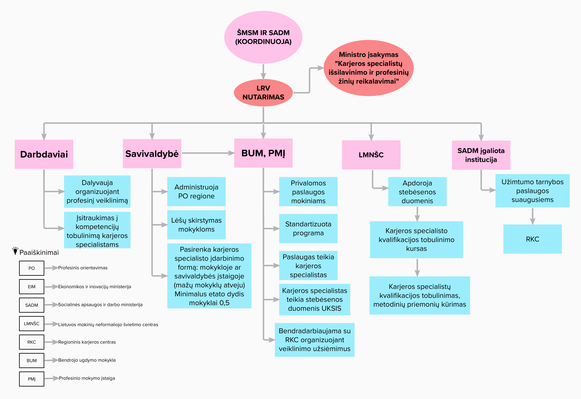

Slide 22

Papildomai Profesinio orientavimo paslaugos mokiniams ir suaugusiems teikiamos Regioniniuose Karjeros centruose (toliau – RKC)
Projektas „Kokybiškų karjeros paslaugų teikimas realioje ir virtualioje aplinkoje“
SFMIS Nr. 09.4.1-ESFA-V-735-02-0001

Slide 23


Projekto partneriai - Užimtumo tarnyba prie Socialinės apsaugos ir darbo ministerijos, Jaunimo reikalų departamentas prie Socialinės apsaugos ir darbo ministerijos
1 Uždavinys
Modernizuoti ugdymo karjerai priemones ir paslaugas mokykloms bei karjeros specialistams:
Atnaujinta ugdymo karjerai IT infrastruktūra mokykloms
Sukurtas skaitmeninis ugdymo karjerai turinys mokiniams nuo priešmokyklinio iki 12 kl.
Mokymai karjeros specialisto kvalifikacijai įgyti (POŽK)
2 Uždavinys
Plėtoti ugdymo karjerai paslaugas regioniniu lygmeniu:
Sukurtas RKC veiklos modelis su galima plėtra
Įsteigta 15 RKC centrų
Paslaugos teikiamos RKC centruose

Slide 24
RKC TINKLO TEIKIAMOS PROFESINIO ORIENTAVIMO PASLAUGOS IR PAGRINDINĖS TIKSLINĖS GRUPĖS
Bendrojo ugdymo mokyklų 1-4 gimnazijos klasių mokiniai
Profesinio mokymo įstaigų mokiniai
Nesimokantis, nestudijuojantis, nedirbantis pagal darbo sutartį ar savarankiškai, neturintis kitų darbo santykiams prilygintų teisinių santykių, nevykdantis neatlygintino užimtumo veiklos, neieškantis darbo jaunas žmogus (NEET).
Užimtumo tarnyboje registruoti bedarbiai iki 29 m.
Teikiamos su PO susijusios paslaugos
Profesinis informavimas
Profesinis konsultavimas
Profesinis veiklinimas
RKC bus teikiamos ir kitos paslaugos

Slide 25
APSKRIČIŲ RKC TINKLO PLĖTRA | UŽTIKRINANT TVARŲ AUGIMĄ IR RIZIKŲ VALDYMĄ, RKC TINKLO PLĖTRA GALI BŪTI ĮGYVENDINAMA 3 ETAPAIS (BANGOMIS)
APRAŠYMAS
RKC TINKLO PLĖTROS ETAPAI
1. | STEIGIAMOJI BANGA |  | I plėtros banga vykdoma atsižvelgiant į LMNŠC parengtą projektą „Kokybiškų karjeros paslaugų teikimas realioje ir virtualioje aplinkoje“; 11 RKC (7 ARKC ir 3 SRKC) įsteigiami Projekte, + 3 papildomi RKC steigiami, kaip koordinaciniai ARKC apskrityse, kuriuose RKC nebuvo numatytas Projekte, tokiu būdu RKC tinklo paslaugomis padengiant kiekvieną Lietuvos apskritį, + 1 koordinuojantis centras Vilniuje. Siekiant sumažinti perteklinių etatų sukūrimo riziką, steigiamojoje bangoje yra limituojamas karjeros specialistų kiekis galintis dirbti viename RKC (iki 5 karjeros specialistų ir (ar) karjeros specialistų – psichologų etatų, išskyrus Vilniaus ARKC ir Kauno ARKC (iki 8 karjeros specialistų ar karjeros specialistų – psichologų etatų)).
2. | VEIKLOS GEOGRAFINIO PADENGIAMUMO DIDINIMO BANGA |  | SRKC įkuriami likusiose numatytose savivaldybėse. RKC išdėstomi taip, jog geografiškai padengtų visą Lietuvą (kiekvienas klientas turėtų galimybę gauti RKC teikiamas paslaugas); SRKC steigimas yra orientuotas į geografiškai dideles, bet rečiau apgyvendintas apskritis, taip užtikrinant didesnį RKC paslaugų prieinamumą kaimo ir mažųjų miestų segmentui.
3. | VEIKLOS INTENSYVUMO DIDINIMO BANGA |  | Geografinė plėtra nebevykdoma, esant poreikiui stiprinami jau veikiantys RKC; Etatų didinimas (veiklos intensyvinimas) numatytas Lietuvos didžiausiuose 5 miestuose, kuriuose steigiamosios bangos metu nepasiektas 100 proc. numatytų etatų skaičius (rizikos ribojimas); III bangos plėtra vykdoma tik tuo atveju, jei identifikuojamas plėtros poreikis ir gali turėti smulkesnius etapus

Slide 26


PLĖTROS MODELIO APŽVALGA | RKC TINKLO ŽEMĖLAPIS
Skuodas
MAŽEIKIAI
(ARKC)
Akmenė
Biržai
Joniškis
Pakruojis
Pasvalys
RKC TINKLO STATISTIKA
KRETINGA
Plungė
TELŠIAI
Šiaulių r.
ROKIŠKIS
ŠIAULIŲ M.
(ARKC)
Banga | I | II | III
RKC skaičius | 14 + 1 | 21 | 21
Padengiamos savivaldybės | 43 | 60 | 60
Sukuriamas etatų skaičius | 71,5 | 85,5 | 123,5
9-12 klasių mokinių padengiamumas | 86% | 100% | 100%
Bedarbių iki 29 m. padengiamumas | 88% | 100% | 100%
Kupiškis
Palanga
Panevėžio r.
Zarasai
Klaipėdos r.
Kelmė
RADVILIŠKIS
KLAIPĖDOS M.
(ARKC)
PANEVĖŽIO M.
(ARKC)
Anykščiai
Šilalė
UTENA
(ARKC)
Šilutė
IGNALINA
Raseiniai
KĖDAINIAI
TAURAGĖ
(ARKC)
UKMERGĖ
Jurbarkas
Molėtai
Pagėgiai
JONAVA
Kauno r.
Švenčionys
Šakiai
Širvintos
KAUNO M.
(ARKC)
Kaišiadorys
VILNIAUS M.
(ARKC)
Kazlų rūda
TRAKAI
- pirmos bangos RKC
VILKAVIŠKIS
Prienai
MARIJAMPOLĖ (ARKC)
- antros bangos RKC
Alytaus r.
Kalvarija
ALYTAUS M.
(ARKC)
Šalčininkai
- trečios (intensyvinimo)
bangos RKC
Lazdijai
Varėna
- RKC koordinacinis centras
DRUSKININKAI
Statistika pateikiama kaupiamuoju principu (esama tinklo situacija atitinkamais metais)

Slide 27
Profesinis veiklinimas
Siekiama sudaryti sąlygas Bendrojo ugdymo mokyklų ir Profesinių mokyklų mokiniams įsitraukti į veiklinimą, šešėliavimą įmonėse
Sektoriniai praktinio mokymo centrai gali sudaryti galimybes organizuoti profesinį veiklinimą
Komunikacija su įmonėmis per RKC karjeros specialistus -
Derinimai vizitams per vieną langelį

Slide 28
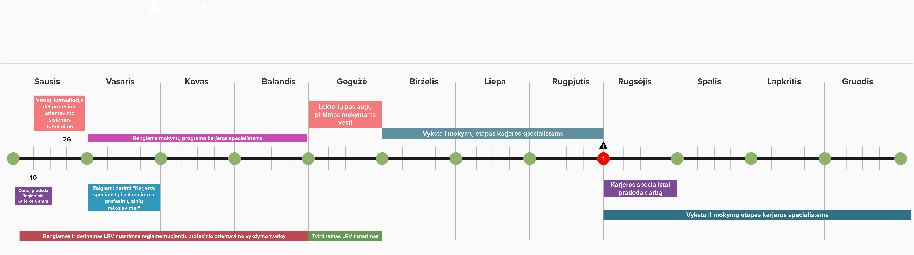
Laiko juosta

Slide 29
Jau išsakytos pastabos
Jeigu karjeros specialistas dirba PPT arba Švietimo pagalbos tarnyboje jam turėtų būti priskirtas mažesnis mokinių skaičius, nes dėl poreikio judėti tarp lokacijų jo krūvis auga
LRV nutarime svarbu įtvirtinti finansavimo lėšas ir šaltinius, profesinio orientavimo sistemai
Darbo vietų sukūrimas savivaldybėse, lūkestis savivaldybių įsitraukimui
Iki Gegužės vidurio reikia teisinio reglamentavimo, kad savivaldybės spėtų pasirengti savo dokumentus ir tvarką
Verslo konfederacija pateikė sąrašą įmonių, kurios sutinka dalyvauti veiklinime mokiniams – koordinavimas per vieną langelį – RKC karjeros specialistą

Slide 30
Dėkojame
Telefonas: +370 5 219 1190
El. paštas: info@smsm.lt
A. Volano g. 2,
LT-01124 Vilnius

